Slide 1
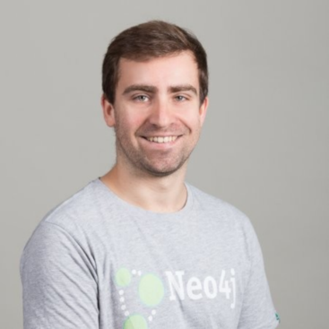


Devenir musicien.ne
Developper edition
Florent Biville @fbiville
Jean-Baptiste Lievremont @mithfindel
Sylvain Coudert @sylv_coud
Notes:
Intro rapide => Bienvenues dans cette formation accélérée pour devenir musicien et tout spécialement conçue pour les devs!
Petit sondage combien jouent ou ont joué d’un instrument dans leur vie(plus de 3 minutes si possibles. Parmi ceux-là, qui a des notions de solfège?

Slide 2

Devenir musicien.ne Developper edition

Slide 3
Roadmap
This is a slide without background images.
You must load and install 2 Fonts on your system :
Montserrat (https://www.fontsquirrel.com/fonts/montserrat)
Open Sans (https://www.fontsquirrel.com/fonts/open-sans)

Slide 4
Qui êtes-vous?
Votre métier implique d’écrire du code?
Votre métier implique de NE PAS écrire de code?
Etes-vous mélomane?
Pratiquez ou avez-vous pratiqué d’un instrument?
Etes-vous autodidacte ou avez-vous fréquenté des cours/écoles/conservatoires ?

Slide 5

Si je vous dis "dev no code"
Ouais c’est exactement mon métier!
Je préfère quand même le terme intégrateur…
Hérétique au bûcher!
Vous n’allez donc pas râler qu’on vous parle un peu de technique et de théorie musicale …

Slide 6
Vous en êtes où avec le solfège?
Le quoi?
Ah ouais je connais les noires, les blanches tout ça…
J’ai quelques lacunes en rythmes mais ça va…
Les pratiques de composition et d’arrangement de John Williams et Hans Zimmer n’ont aucun secret moi!

Slide 7
On va vous raconter quoi?
Quelques bases de solfèges indispensables
Quelques connaissances techniques générales
Des outils pour coder de la musique??

Slide 8
Mais au fait, c’est quoi la musique?
L’art d’organiser du bruit.

Slide 9
Alors commençons par faire du bruit!
(On verra à l’organiser après…)

Slide 10
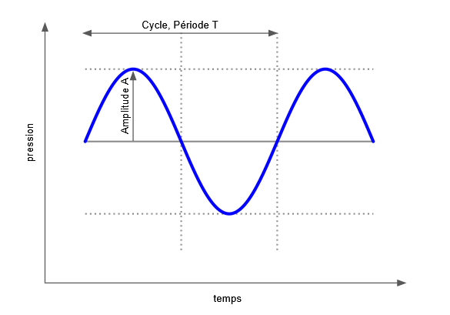
Qu'est-ce que le son ? - Aspect physique
Forme (idéalisée) la plus simple : sinusoïdale pure
Caractéristiques:
Fréquence: nombre de cycles par secondes,(1/T) en Hertz (Hz)
Amplitude: ou pression, intensité
Vitesse de propagation: dépend du medium(eau, air, bois, …)

Slide 11
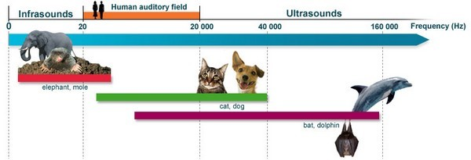
Qu'est-ce que le son ? - Perception
Hauteur du son (pitch)
Fréquence basse => son grave
Fréquence haute => son aigu
⚠️ Relation non linéaire
Intervalle audible: [20 Hz; 20 kHz]
Diminue avec l’âge
Varie par individu

Slide 12
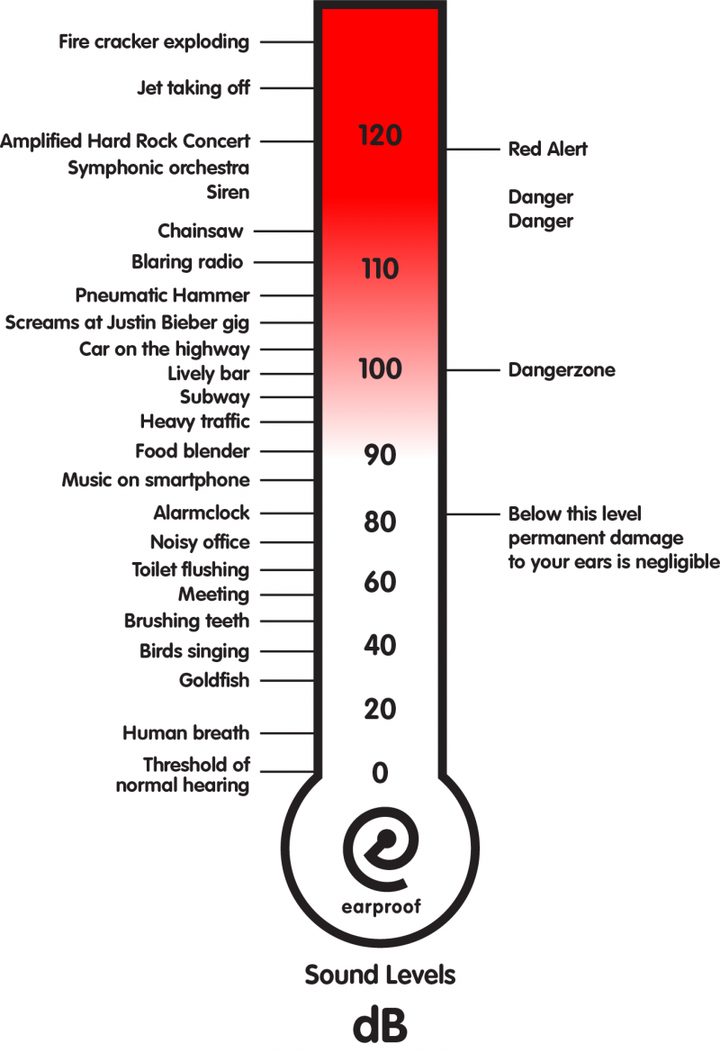
Qu'est-ce que le son ? - Perception
Sonie / bruyance (loudness)
Amplitude basse => son “faible”
Amplitude haute => son “fort”
Perception non-linéaire
Plus sensible dans l’intervalle [2 kHz;4 kHz]
Dommages irréversibles au delà de 80 dB
D’où l’utilité des décibels !

Slide 13
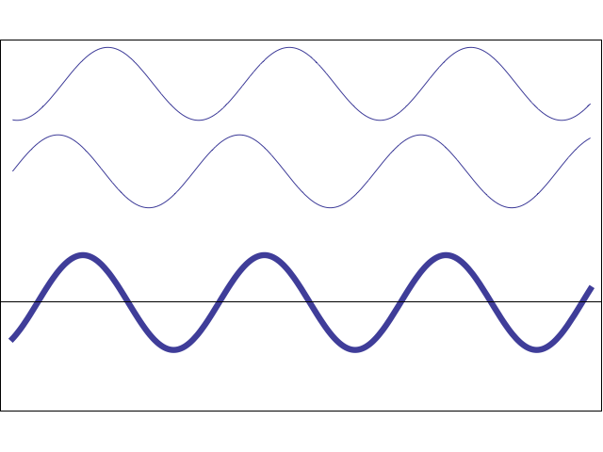
Qu'est-ce que le son ? - Ca se complique…
Son = composition de n signaux
Formule
Pour un instant T donné
Somme des amplitudes
Par conséquent
Deux ensembles de N sinusoïdales avec fréquences = mais amplitudes ≉
Forme résultante (ENVELOPPE) de l’onde différente
Répartition d’amplitudes = TIMBRE du son
On peut créer n’importe quelle enveloppe avec suffisamment de sinusoïdales
Translation de PHASE de l’onde 2

Slide 14
Maintenant, organisons…
(enfin on essaie…)

Slide 15
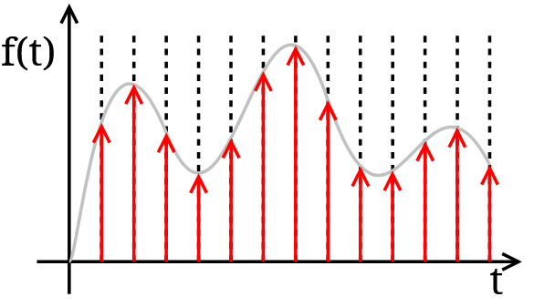
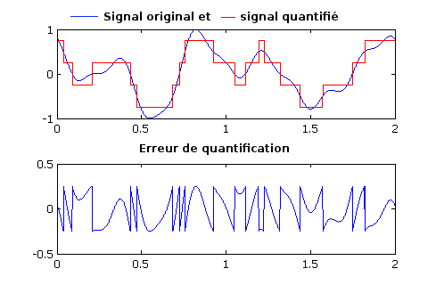
Analog to Digital Conversion (ADC)

Slide 16

Encodages… Pour la transmission?
Codage naïf : PCM (Pulse-code modulation)
44.1kHz × 2 canaux × 16 bits = 176 400 octets par seconde de signal
1 piste de 5 minutes ~ 53 Mo

Slide 17
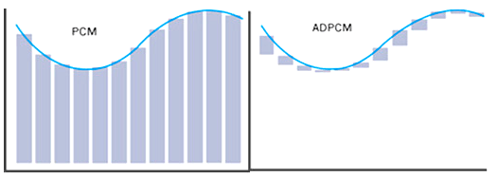
Encodages…
DPCM (differential PCM)
Uniquement les différences entre échantillons
ADPCM (adaptive DPCM)
Pas variable en fonction de l’amplitude du dernier changement

Slide 18
Maintenant, codons…
(On sait que vous n’attendiez que ça!!)

Slide 19
Sonic-Pi, Merci Sam Aaron!
https://sonic-pi.net/
https://twitter.com/samaaron
https://twitter.com/Sonic_Pi
https://www.patreon.com/samaaron

Slide 20

Merci!
https://github.com/fbiville/music-for-devs

Slide 21
Thanks
Contribute and propose other templates format on
https://github.com/quantixx/template-presentation
Open Office, Powerpoint, Reveal.JS…

